Slide 1
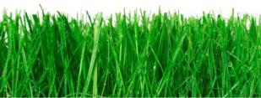
Физкультурно-оздоровительная работа с детьми в
группе №9 «Солнышки»

Slide 2
Цель и задачи
Цель: обеспечение комплексной оздоровительной работы с детьми, сохранности их физического и психического здоровья.
Задачи:
- оказывать профилактическую, оздоровительную, социально - педагогическую поддержку детей на основании анализа и диагностики физического развития каждого ребенка, на основании осмотра детей и рекомендацией врачей- специалистов.
- разработка оптимальных моделей режима дня и двигательной деятельности, организацию лечебно-оздоровительных мероприятий с учетом всех видов деятельности детей в образовательном учреждении в течение дня.
- воспитывать потребность в здоровом образе жизни;
потребность в физических упражнениях и играх;

Slide 3
Гимнастика после сна,
Дыхательная гимнастика
Профилактика плоскостопия
Утренняя гимнастика,
Дозированная ходьба
Активный отдых
(досуги, праздники,
дни здоровья)
Формы
физкультурно - оздоровительной
работы
Физкультурные
занятия в зале и на воздухе
Плавание
Закаливание
Подвижные игры
и упражнения
на прогулке
Физминутки,
Самомассаж,
Пальчиковая гимнастика
Гимнастика для глаз
Корригирующая
гимнастика
3
Notes:
3

Slide 4
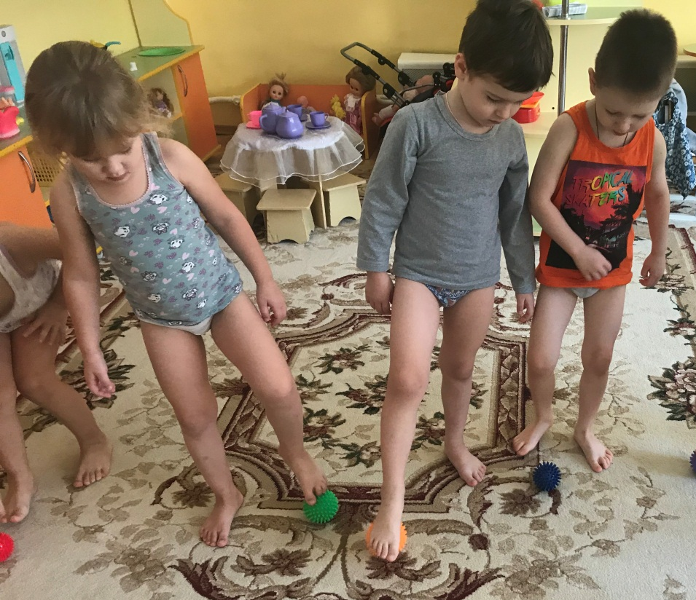
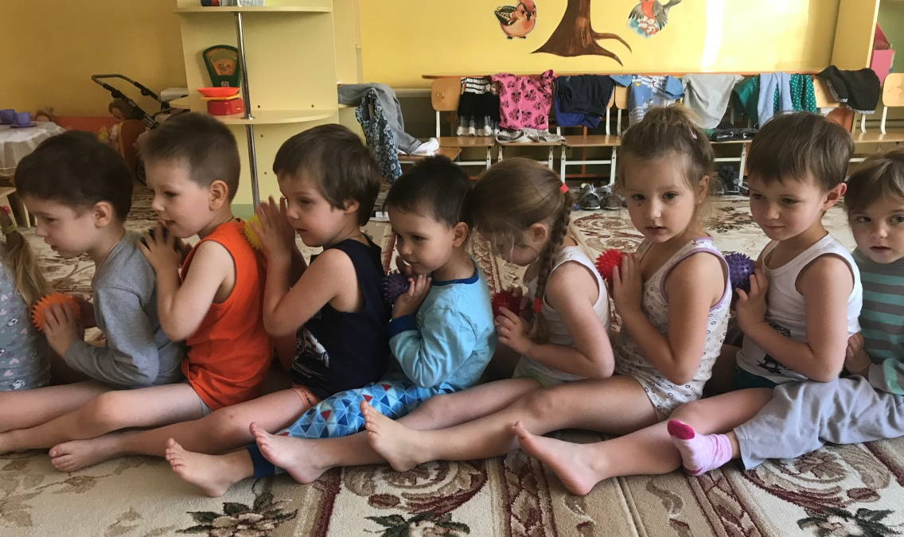
Очень любят дети делать игровой массаж массажными мячиками. С ними мы выполняем игровой массаж, самомассаж всего тела, спины, рук, ног. Дети делают его с удовольствием, это доставляет им радость, удовольствие. Мы составили картотеку игр с массажными мячиками и используем ее в своей работе.

Slide 5
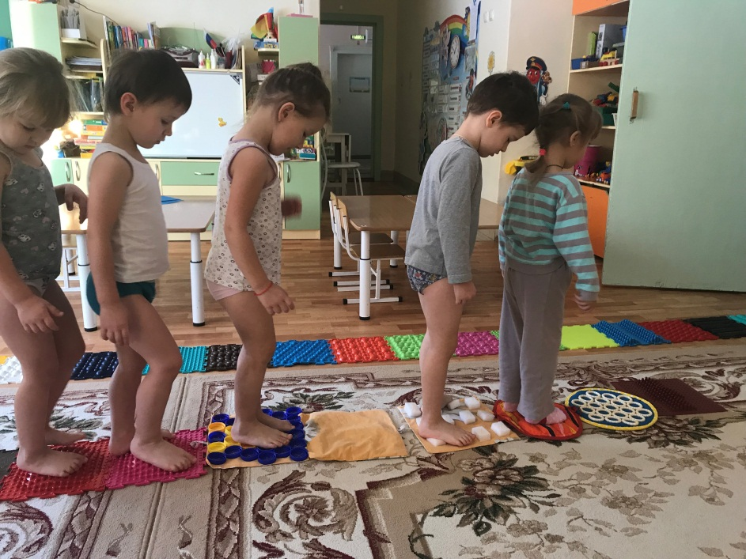
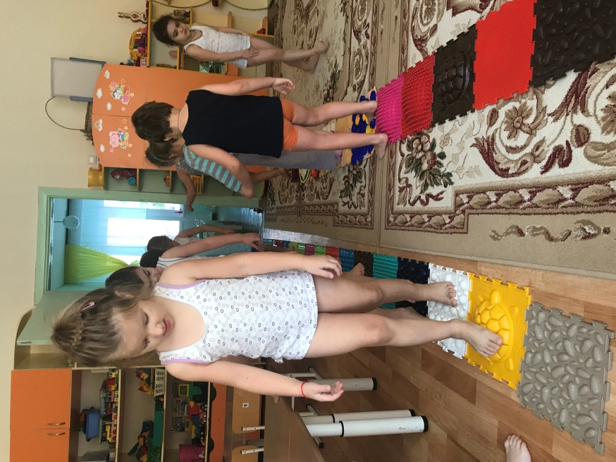
Для профилактики плоскостопия используем босохождение, массажные коврики для ног, хождение по гимнастическим палкам.

Slide 6
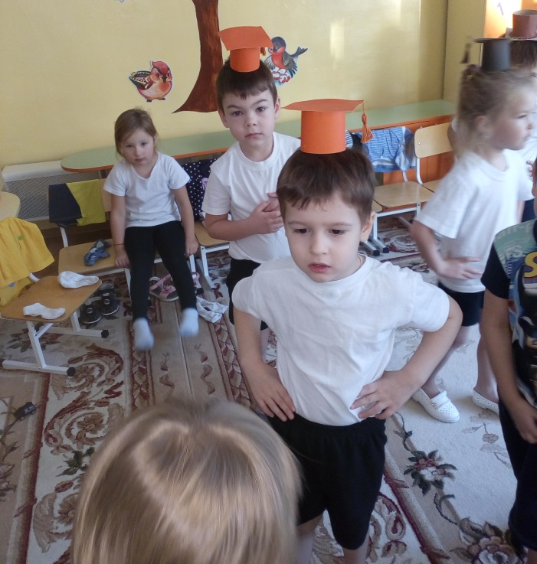
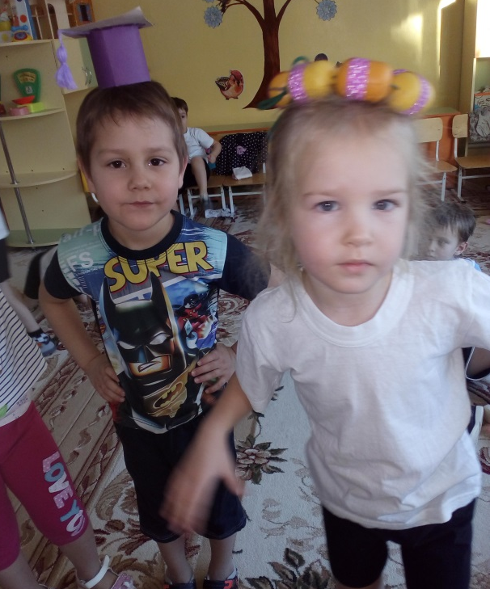
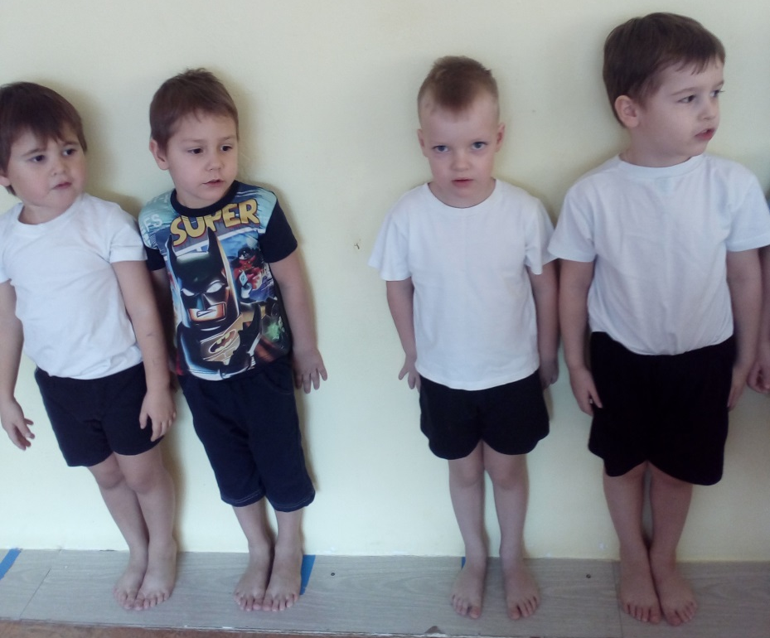
Для укрепления мышц спины и шеи ,формированию правильной осанки способствуют упражнения у стены, хождение с грузом на голове « Пронеси – не урони»

Slide 7
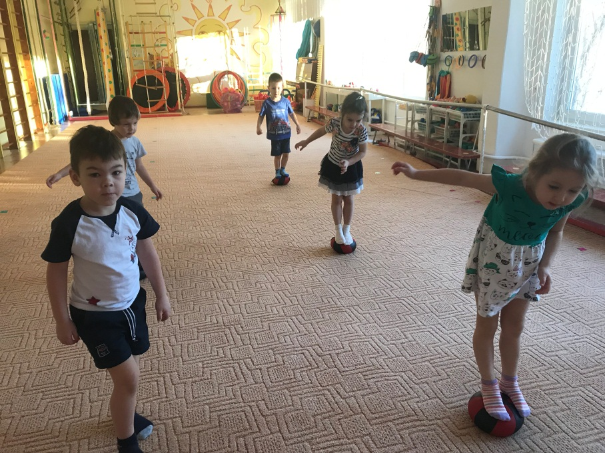
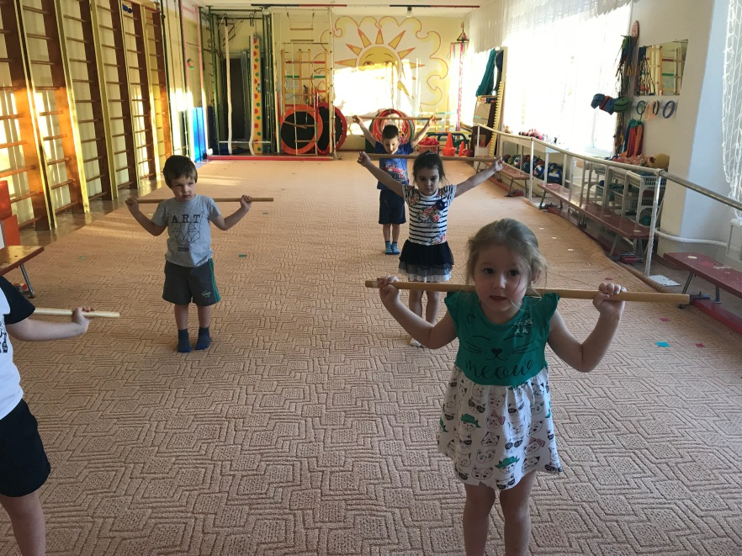
Для профилактики нарушения осанки в нашей группе мы придерживаемся следующих правил:
мебель подбираем по росту ребенка,
соблюдаем ортопедический режим,
следим за осанкой детей во время всех видов деятельности,
- соблюдаем двигательный режим,
2 раза в неделю проводим корригирующую гимнастику
- применяем нетрадиционное физкультурное оборудование в играх, упражнениях, свободной и совместной деятельности.

Slide 8
Особое внимание уделяем работе с родителями:
Используем следующие формы работы:
Мастер – класс по изготовлению и использованию нетрадиционного физоборудования
Наглядная информация по санпросветработе
Консультации и беседы по профилактике нарушения осанки, плоскостопия, укрепления мышц спины и шеи, закаливании.
Папки - передвижки о здоровом питании, пользе овощей и фруктов.
Папки передвижки «Подвижные игры и упражнения» по разным сезонам.
Подборка и изготовление картотек: «Физминутки», «Игры с массажным мячом», «Упражнения на модульных ковриках Ортодон»
Изготовление родителями дорожек с различными ребристыми поверхностями для босохождения, шапочек для упражнений «Пронеси – не урони», способствующих укреплению мышц шеи и спины, формированию правильной осанки.
По инициативе родителей и на их средства были приобретены массажные коврики «Ортодон», массажные мячи для каждого ребенка.

Slide 9
Для организации полноценной работы по оздоровлению детей в своей работе мы взаимодействуем:
- С врачом ортопедом
- С медицинскими работниками ДОУ
С инструктором по физической культуре
- Инструктором по плаванию

Slide 10
Спасибо
за
внимание!

